Slide 1


Slide 2

第3章 第一个Android程序

Slide 3


01
创建Android应用程序
02
Android项目结构说明
03
管理Android模拟器
04
运行项目

Slide 4

1
创建Android应用程序

Slide 5

创建Android应用程序
在Eclipse中创建Android项目，名称为AccountMS，实现在屏幕上输出文字“Hello World”。

Slide 6
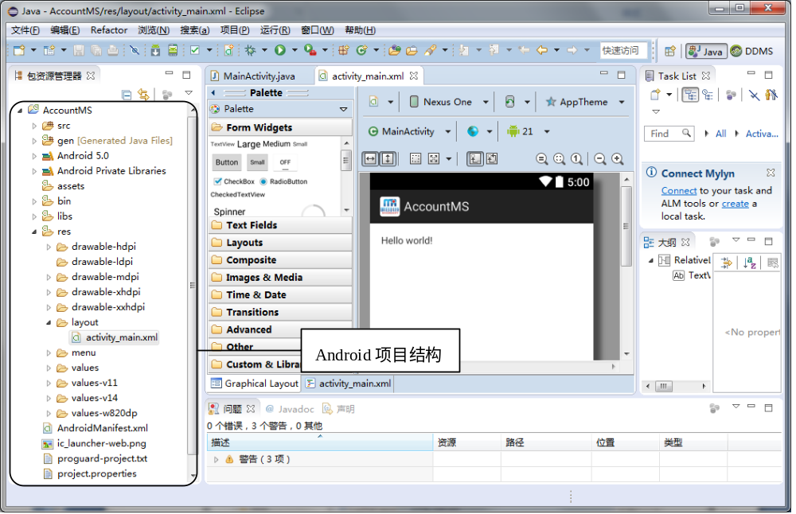
新创建的项目

Slide 7
2
Android项目结构说明

Slide 8

主要内容
1
src目录
2
gen目录
3
android.jar文件
4
libs目录
5
assets目录
6
res目录
7
AndroidManifest.xml文件
8
project.properties文件

Slide 9
activity_main.xml布局文件中的重要元素及说明
元素 | 说明
RelativeLayout | 布局管理器
xmlns:android | 包含命名空间的声明，其属性值为http://schemas.android.com/apk/res/android，表示Android中的各种标准属性能在该xml文件中使用，它提供了大部分元素中的数据，该属性一定不能省略
xmlns:tools | 指定布局的默认工具
android:layout_width | 指定当前视图在屏幕上所占的宽度
android:layout_height | 指定当前视图在屏幕上所占的高度
TextView | 文本框组件，用来显示文本
android:text | 文本框组件显示的文本

Slide 10
AndroidManfest.xml文件中的重要元素及说明
元素 | 说明
manifest | 根节点，描述了package中所有的内容
xmlns:android | 包含命名空间的声明，其属性值为http://schemas.android.com/apk/res/android，表示Android中的各种标准属性能在该xml文件中使用，它提供了大部分元素中的数据
package | 声明应用程序包
uses-sdk | 应用程序所使用的Android SDK版本
application | 包含package中application级别组件声明的根节点，一个manifest中可以包含零个或者一个该元素
android:icon | 应用程序图标
android:label | 应用程序标签，即设置显示的名称
activity | 与用户交互的主要工具，它是用户打开一个应用程序的初始页面
android:name | Activity的名称
intent-filter | 声明指定的一组组件支持的Intent值
action | 组件支持的Intent Action
category | 组件支持的Intent Category，这里通常用来指定应用程序默认启动的Activity

Slide 11
3
管理Android模拟器

Slide 12
主要内容
1
创建AVD并启动Android模拟器
2
删除AVD

Slide 13
创建AVD并启动Android模拟器
1．通过图形化界面实现
启动Android模拟器需要配置AVD（Android Virtual Device），它是Android官方提供的一个可以运行Android程序的虚拟机，在运行Android程序之前，首先需要创建AVD。
要创建AVD，可以通过单击Eclipse工具栏上的 图标，打开AVD管理器对话框，在该对话框中，单击“Create...”按钮来实现。

Slide 14
创建AVD并启动Android模拟器
2．通过命令行实现
（1）获得可用的Android平台版本，命令格式如下：
android list targets
（2）创建AVD，命令格式如下：
android create avd -n <avd名称> -t <Android版本> -p <AVD设备保存位置> -s <选择AVD皮肤> -b <CPU/ABI>
（3）通过AVD启动模拟器。命令格式如下：
emulator -avd <AVD名称>

Slide 15
删除AVD
1．通过图形化界面实现
删除AVD只需要在“Android Virtual Device Manager”对话框中选中要删除的AVD，然后单击Delete按钮即可。
2．通过命令行实现
通过android delete avd命令可以删除已经创建的AVD，具体的命令格式如下：
android delete avd -n <AVD名称>

Slide 16
4
运行项目

Slide 17
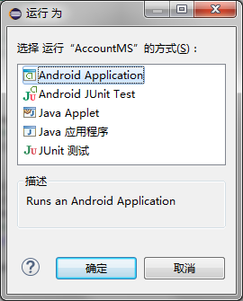
运行项目
单击Eclipse工具条中 按钮，弹出如下图所示的项目运行方式。选择“Android Application”，单击“确定”按钮，将显示“正在启动AccountMS”对话框，启动完成后，将自动关闭该对话框，并打开模拟器对话框，启动模拟器。

Slide 18
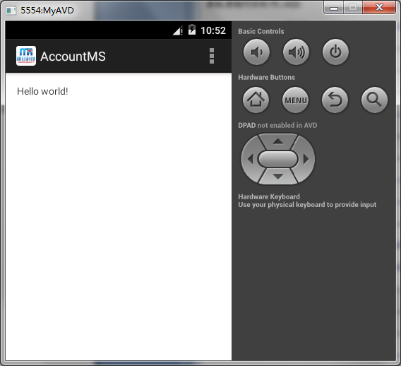
运行项目

Slide 19
小结
在本章中首先介绍了如何创建一个Android程序程序，然后对一个标准的Android项目的结构进行说明，接下来又介绍了如何管理Android模拟器，最后介绍了如何通过模拟器运行Android项目。其中，创建Android应用程序、管理Android模拟器和通过模拟器运行项目需要重点掌握，Android项目结构只要了解就可以了。

Slide 20

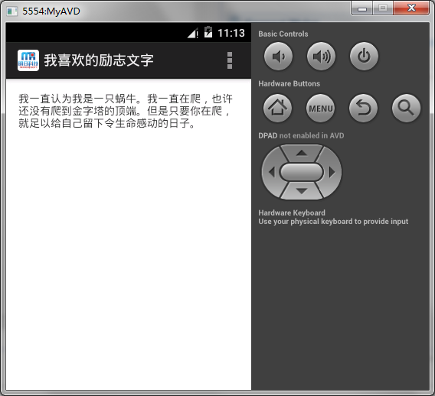
上机指导
本实例要求使用Android制作一个Android应用程序，实现在屏幕中输出一段自己喜欢的励志文字，例如，我喜欢俞敏洪的“我一直认为我是一只蜗牛。我一直在爬，也许还没有爬到金字塔的顶端。但是只要你在爬，就足以给自己留下令生命感动的日子。”。

Slide 21


